Slide 1
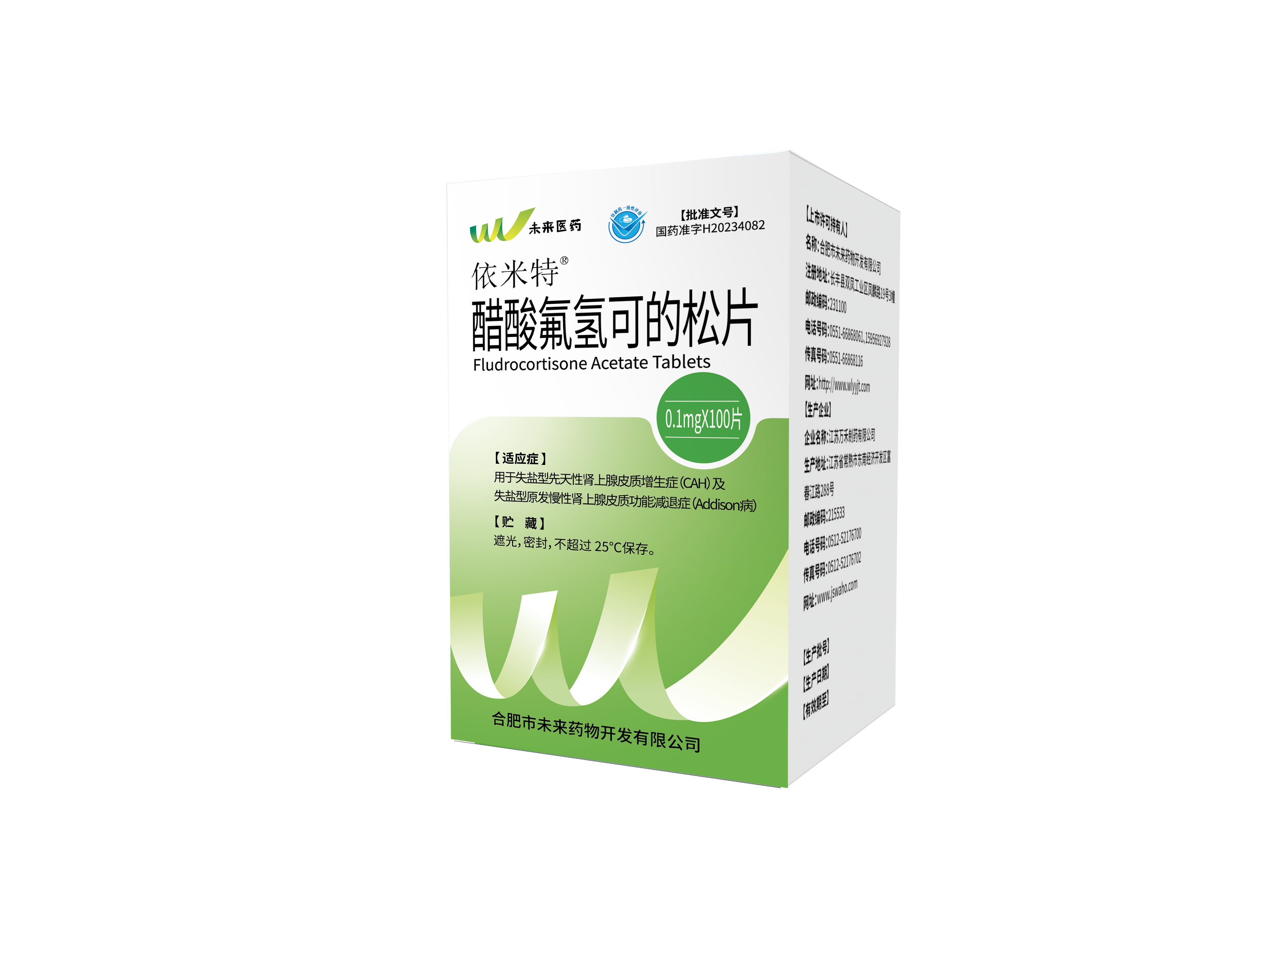
国内首家获批国产醋酸氟氢可的松片
通用名：醋酸氟氢可的松片
商标名：依米特®
申报企业：合肥市未来药物开发有限公司

Slide 2
目录
Contents
1
药物基本信息
2
安全性
3
有效性
4
创新性
5
公平性

Slide 3
药品基本信息：醋酸氟氢可的松片是治疗失盐型CAH必需的盐皮质激素，国内首家获批且为国产，填补目录空白
产品基本信息
上市情况及参照药品
【通用名】醋酸氟氢可的松片
【药品注册分类】化学药品3类
【上市许可持有人】合肥市未来药物开发有限公司
【注册规格】0.1mg
【适应症】用于失盐型先天性肾上腺皮质增生症（CAH）及失盐型原发慢性肾上腺皮质功能减退症（Addison病）。
【说明书用法用量】
（1）失盐型先天性肾上腺皮质增生症（CAH）：0.02-0.1mg/天，分2-3次口服。对于新生儿和婴儿,起始给药剂量为0.025-0.05mg。
（2）失盐型原发慢性肾上腺皮质功能减退症（Addison病）：0.02-0.1 mg/天，分 2-3 次口服。新生儿和婴儿，起始给药剂量为0.025-0.05mg。
【中国大陆首次上市时间】2023年8月
【批准文号】国药准字H20234082
【全球首个上市国家及上市时间】美国/ 1955年8月
【是否为OTC】否
【同疾病治疗领域内药品上市情况】国内上市2家，本品为国内首家获批且为国产。
【参照药品】目录内无参照药品
【参照药品选择理由】
醋酸氟氢可的松片是中国首个获批的盐皮质激素，目录内无盐皮质激素；
醋酸氟氢可的松片与醋酸氢化可的松片作用机制不同，无法替代。醋酸氟氢可的松片为盐皮质激素，主要纠正醛固酮缺乏；目录内醋酸氢化可的松片为糖皮质激素，主要纠正体内皮质醇缺乏，二者作用互补。

Slide 4
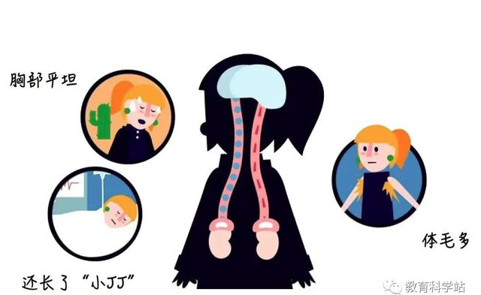
药品基本信息：CAH患者雄性分泌过多影响生育，严重者引发失盐危象，甚至导致死亡！患者长期无醋酸氟氢可的松片可用，该药物是WHO基本药物和儿童用药，为临床急需！
疾病负担高，需要规范治疗
临床急需药品
CAH发病率为5-10/10万¹。由于醛固酮和皮质醇合成受损，雄性分泌过多影响生长发育和生育水平，严重者引发失盐危象，甚至导致死亡；
Addison病是肾上腺皮质激素水平下降所致的疾病，患病率为5/100万²，会造成生育功能低下，患者需终生使用皮质类激素治疗。
CAH中的主要类型21羟化酶缺乏症（占比90-95%）被收录于《第一批罕见病目录》中第一个罕见病³，目前全球仅有约5%的罕见病存在有效治疗方法；
醋酸氟氢可的松片是最新版WHO基本药物目录（2023版）⁴和儿童用药目录清单（第9版）⁵药品，本品的上市填补了国内盐皮质激素的空白，使患者回归正常生育水平。
1.中华医学会儿科学分会内分泌遗传代谢病学组.先天性肾上腺皮质增生症21一羟化酶缺陷诊治共识[J].中华儿科杂志,2016,54(8):569-576.
2. Betterle C, Presotto F, Furmaniak J. Epidemiology, pathogenesis, and diagnosis of Addison’s disease in adults. J Endocrinol Invest. 2019 Dec;42(12):1407–1433.
3.中华人民共和国中央人民政府.第一批罕见病目录.
4.World Health Organization Model List of Essential Medicines.2023.
5.World Health Organization Model List of Essential Medicines for Children 2023.

Slide 5
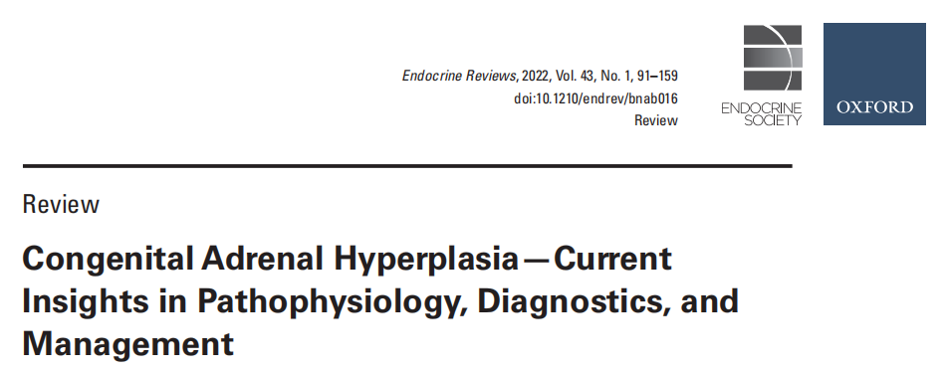
安全性：CAH患者生长发育各阶段均推荐联用氟氢可的松，可减少氢化可的松用量，降低使用单一糖皮质激素的不良反应及死亡率
美国《先天性肾上腺皮质增生症在病理生理学、诊断和管理的最新见解》（2022年）
醋酸氟氢可的松片联用醋酸氢化可的松片，可减少单一使用糖皮质激素醋酸氢化可的松片的不良反应，防止并发症和死亡率的增加¹。
说明书收载的不良反应
【不良反应】主要不良反应：高血压（6.0%）、高血钠症（4.1%）、低血钾症（1.6%）、浮肿（0.8%）、满月脸（0.6%）。
严重不良反应：（1）诱发感染、加重感染（2）继发性肾上腺皮质功能减退症、糖尿病。
（3）消化性溃疡、胰腺炎（4）精神异常、抑郁症、抽搐（5）骨质疏松症、股骨和肱骨骨头无菌性坏死、肌病（6）青光眼、后囊性白内障。白内障，因此建议定期检查（7）血栓症。
【禁忌】不适用于既往对本品成分过敏的患者。
【注意事项】感染患者、糖尿病患者、骨质疏松症患者、肾功能不全患者、充血性心力衰竭患者、甲状腺功能不全患者、肝硬化患者、脂肪肝患者、脂肪栓塞症患者、重症肌无力患者、老年患者慎重给药。（备注：完整内容，详见说明书。）
1.Hedi L. Claahsen - van der Grinten, Phyllis W. Speiser,et al. Congenital Adrenal Hyperplasia—Current Insights in Pathophysiology, Diagnostics, and ManagementEndocrine Reviews, 2022, Vol. 43, No. 1, 91–159.

Slide 6
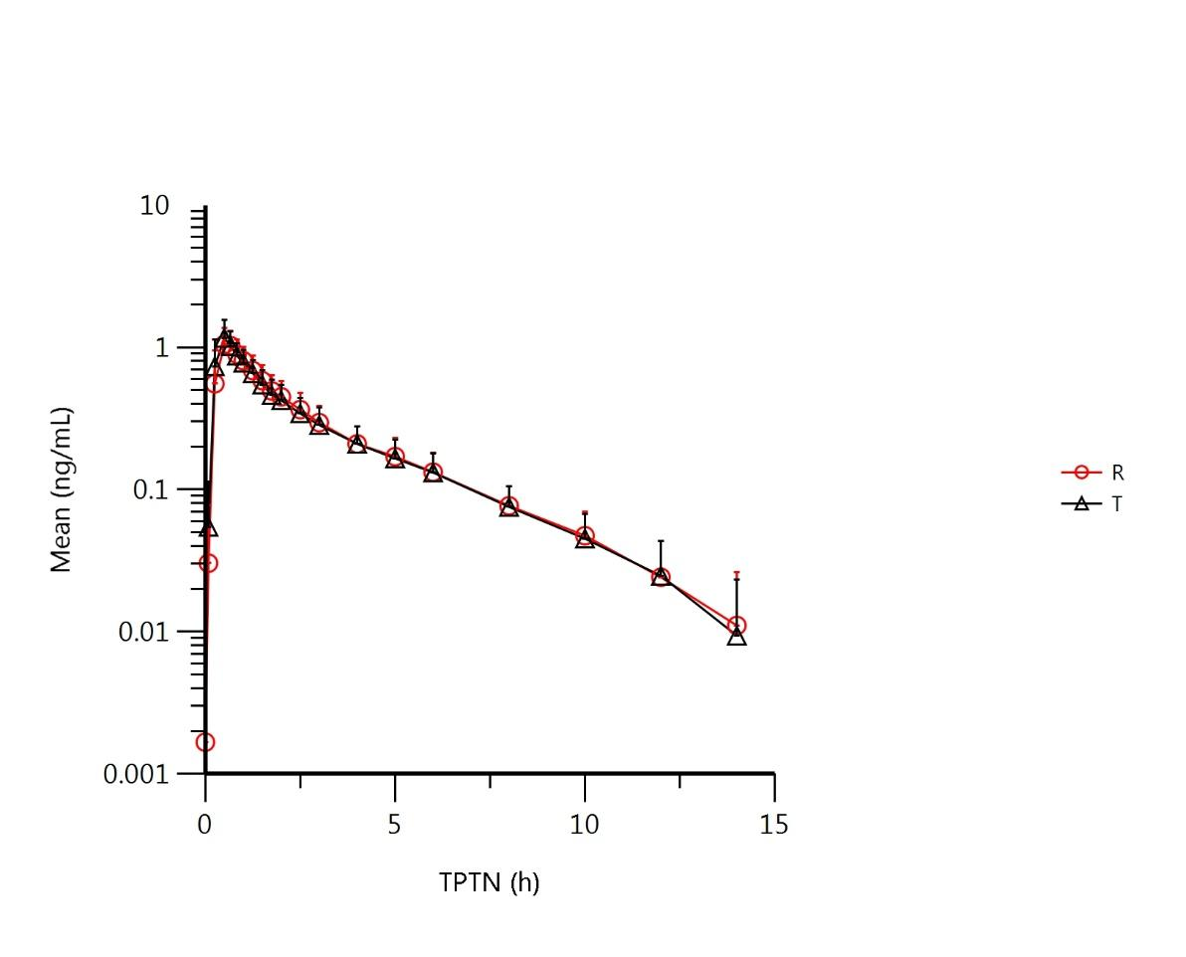
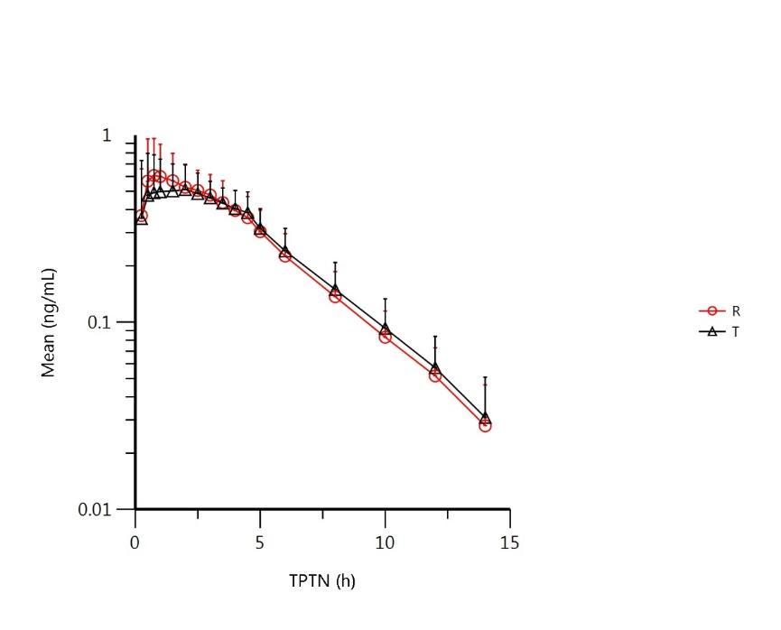
有效性：醋酸氟氢可的松片有效改善CAH、Addison病，生物等效性试验结果显示本品生物等效
东亚人群有效性试验数据（来源于参比制剂日本说明书）
醋酸氟氢可的松片在日本上市前，以及再审查结束时，在日本总计164 家机构，599 例失盐型肾上腺皮质增生症（CAH）和艾迪生氏病（Addison病）患者中，评估了醋酸氟氢可的松的临床有效性。其中CAH改善率为92.0%，Addison病改善率为96.1%¹。
生物等效性试验结果：
（研究编号：HZ-BE-FQKDS-21-12）
受试制剂醋酸氟氢可的松片（规格：0.1mg） 与参比制剂醋酸氟氢可的松片（商品名：Florinef®，规格： 0.1mg）在空腹、餐后条件下生物等效。 空腹、餐后条件下醋酸氟氢可的松片与参比制剂生物等效。服用试验药物的受试者均纳入安全性评价，产品安全性良好。
图1 受试者空腹口服受试制剂 T、参比制剂 R 后氟氢可的松的平均血药浓度－时间半对数曲线
图2 受试者餐后口服受试制剂 T、参比制剂 R 后氟氢可的松的平均血药浓度－时间半对数曲线
1.フルドロコルチゾン酢酸エステル錠 (生产商：アスペンジャパン株式会社)说明书（pmda.go.jp）.

Slide 7
有效性：氟氢可的松是国内外指南共识一致推荐治疗失盐型CAH的药物
日本《21-羟化酶缺乏症诊疗临床指南（2021 年修订版）》
推荐内容：“我们建议对21-OHD的失盐型新生儿、婴儿和儿童给予氟氢可的松（FC）和氯化钠。”
（强推荐，高证据级别）
美国《指南评价：2018年先天性肾上腺皮质增生症临床实践指南》
推荐内容：”对于‘失盐型’CAH，应口服氟氢可的松和氯化钠。”
推荐内容：“在新生儿和婴儿早期，推荐在治疗方案中使用氟氢可的松和氯化钠补充剂。
对于患有经典 CAH 的成人，如有临床指征，推荐每日使用氢化可的松和/或长效糖皮质激素联合盐皮质激素。”（强推荐）
美国《类固醇21-羟化酶缺乏症所致的先天性肾上腺皮质增生：内分泌学会临床实践指南》
推荐内容：”目前应用于儿童和青春期替代治疗的皮质醇制剂包括了属糖皮质激素的氢化可的松 (hydrocortisone，HC)和属盐皮质激素的9-α氟氢可的松(flurinef，FC)。氢化可的松是基本和终生的替代治疗，失盐型需联合FC。”
《先天性肾上腺皮质增生症2 1一羟化酶缺陷诊治共识》2016年

Slide 8
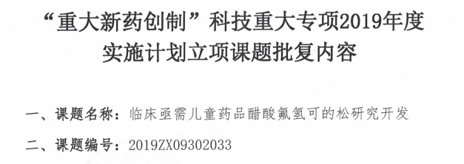
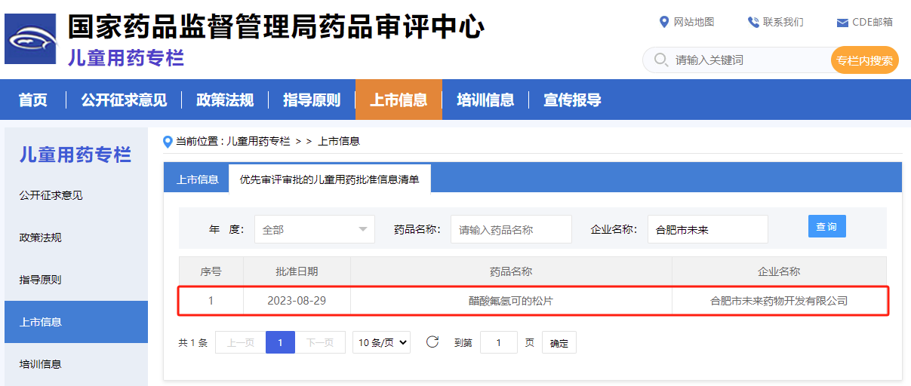
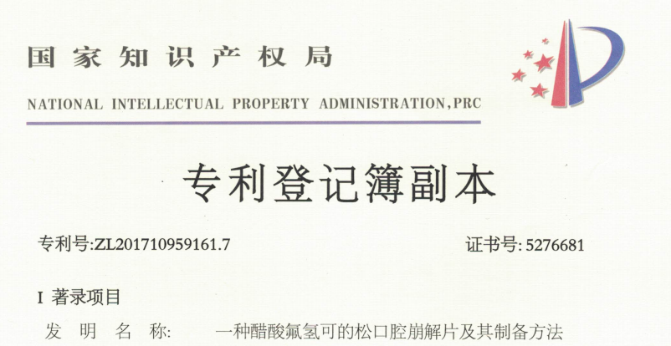
创新性：醋酸氟氢可的松片是国家科技部“重大新药创制”科技重大专项课题，为国内首家获批，纳入优先审评，填补目录空白，技术创新实现常温储存，提高依从性
创新程度：国内首家，填补目录空白，鼓励研发儿童药品
醋酸氟氢可的松片入选2019年国家科技部“重大新药创制”科技重大专项课题；
醋酸氟氢可的松片为国内首家获批，被纳入“优先审评审批的儿童用药”，填补了国内盐皮质激素空白，也填补了目录中盐皮质激素空白；
CAH的主要类型21羟化酶缺乏症被纳⼊为《第一批罕见病目录》中第一位，该疾病是少有的可筛、可诊、可治的罕见病，氟氢可的松的治疗可补偿醛固酮分泌受损，稳定电解质水平；
氟氢可的松是《第二批鼓励研发申报儿童药品建议清单》中鼓励研发药物。
应用创新：专利技术实现常温储存，提高患者依从性
醋酸氟氢可的松片获得发明专利“一种醋酸氟氢可的松口腔崩解片及其制备方法”，实现了从冷藏储存到常温储存的升级，降低了贮存要求，提高患者依从性；
醋酸氟氢可的松片的获批，可减少单一使用糖皮质激素带来的不良后果，有利于维持儿童患者正常生长发育以及成年患者正常生育。

Slide 9
公平性：醋酸氟氢可的松片实现CAH罕见病治疗的国产替代，填补目录空白，易于临床管理，基金影响可控
《“健康中国2030”规划纲要》提出突出解决好妇女儿童重点人群的健康问题；
《关于推进儿童医疗卫生服务高质量发展的意见》指出重点解决儿童罕见病的问题；
CAH的主要类型21羟化酶缺乏症为罕见病，严重者会出现失盐危象，甚至死亡。醋酸氟氢可的松片上市，使此前无盐皮质激素使用的患者得以规范治疗，提高患者的生存率和生命质量；
醋酸氟氢可的松片填补了国内盐皮质激素的空白，如纳入医保可保障参保人员用药需求。
所治疗疾病对公共健康的影响
醋酸氟氢可的松片是最新版WHO基本药物目录（2023版）和儿童用药目录清单（第9版）药品，但国内患者长期无盐皮质激素使用，本品的上市提高了药物可及性；
国产醋酸氟氢可的松片可以实现国产替代，保障药品供应，符合2024年国家医保目录调整工作方案中“参保人用药保障需求”的目标；
相比同治疗领域的药品，醋酸氟氢可的松片可负担性更好；
CAH的主要类型21羟化酶缺乏症为罕见病，实际用药人群少，基金影响可控。
符合“保基本”原则
醋酸氟氢可的松片若进入医保目录，可填补目录中盐皮质激素的空白；
先天性肾上腺皮质增生症被纳⼊《第⼀批罕见病目录》，⽬前医保⽬录内仅有糖皮质激素可供临床使⽤。
弥补目录短板
醋酸氟氢可的松片适应症明确，诊疗规范明确，临床滥用风险低，基本医疗保险便于管理；
醋酸氟氢可的松片可以减少超过推荐剂量的糖皮质激素和氯化钠引发的不良反应，降低临床不良反应管理难度，且常温储存，更便于临床应用与管理，可以节省基本医疗保险基金。
临床管理难度

